Slide 1

Primeros pasos con RUBY
LUIS ANDRÉS CONTRERAS MONTEJO
13 de Diciembre del 2019
Duración: 16:00 a 18:00 pm

Slide 2
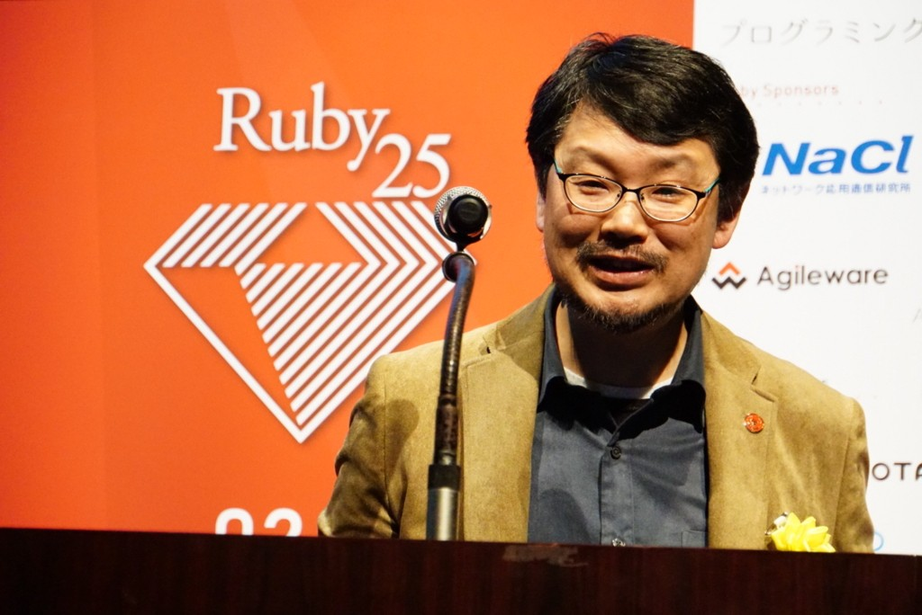
YUKIHIRO MATSUMOTO
(creador de Ruby)

Slide 3
INTRODUCCIÓN
¿Qué es Ruby?
Un Lenguaje Orientado a Objetos.
Es un Lenguaje interpretado.
Es un Lenguaje Multiplataforma.

Slide 4
EL PRIMER HOLA MUNDO

Slide 5
VARIABLES
¿Qué es una Variable?
¿Qué es un String?
¿Cómo creamos una Variable en Ruby?

Slide 6
Crea 4 variables con diferente nombre y de manera ordenada

Slide 7
OPERACIONES ARITMETICAS
.to_f: numeros flotantes (decimanles)
.to_i: numeros enteros
.to_s: strings
.even?: nuestro numero es par o inpar
.abs: el valor absoluto de un numero
.next: Siguiente numero.

Slide 8
Strings
Concatenación
Interpolación

Slide 9
Entradas y Salidas

Slide 10
SALUDA A TU MASCOTA
Escribe un programa que pregunte el nombre de tu mascota, posteriormente este te pida la edad en años “humanos” y la especie de tu mascota Al final nuestro programa tiene que decir:
“Nombre de la mascota” tiene la edad de “tantos años” y es “especie”

Slide 11
Operadores de comparación y procedencias.
10 > 10, 10 es mayor que 10? la consola soltara un False.
10 > 4, 10 es mayor que 4? la consola soltara un True.
10 < 10, 10 es menor que 10? la consola soltara un False.
4 < 10, 4 es menor que 10? la consola soltara un True.

Slide 12
¿Cuál es el resultado de la siguiente suma?
10 + 3 + 46(5 + 4 + 2 – 1) + 8(9)

Slide 13
Procedencias
1.- ** // exponente al cuadrado.
2.- ! // operador de negacion
3.- * / - multiplicacion , division, resta
4.- + - // Suma, resta
5.- <> <= >= // menor o mayor que.. menor o igual, mayor o igual
6.- == <=> != // igualdad, menor que mayor que, diferencia
7.- && // and
8.- || // or
9.- Asignacion
10.- not
11.- or, and

Slide 14
Count
Realiza un programa que te pida un texto y te cuente cuantas letras b
Tiene, incluyendo las mayúsculas.
Al final tiene que decir: nuestro texto “texto” tiene “cantidad” de B”

Slide 15
If, else, elsif y Unless

Slide 16
Realiza lo siguiente:
Realiza un programa que te pregunte la lada de un numero telefónico
Posteriormente el resultado del programa tiene que decir lo siguiente:
La lada de tu numero pertenece a “cierto estado”.
Se puede hacer con Unless o If

Slide 17
even ¿Cómo hacer un programa que te diga si un numero es par?

Slide 18
CASE

Slide 19
Realiza un programa que diga la cantidad de habitantes que hay en un lugar, ejemplo:
Escribe un lugar: Tabasco
Impresión:
Tabasco tiene tantos habitantes

Slide 20
Iteración each, y Rangos
Calcular el promedio

Slide 21
Resuelve el siguiente acertijo
1000 = 3
0101 = 2
8210 = 3
0081 = 4
8887 = 6
8910 = 4
7771 = 0
2120 = 1
8691 = 4

